Slide 1
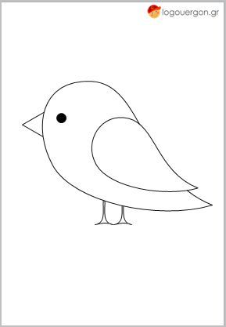
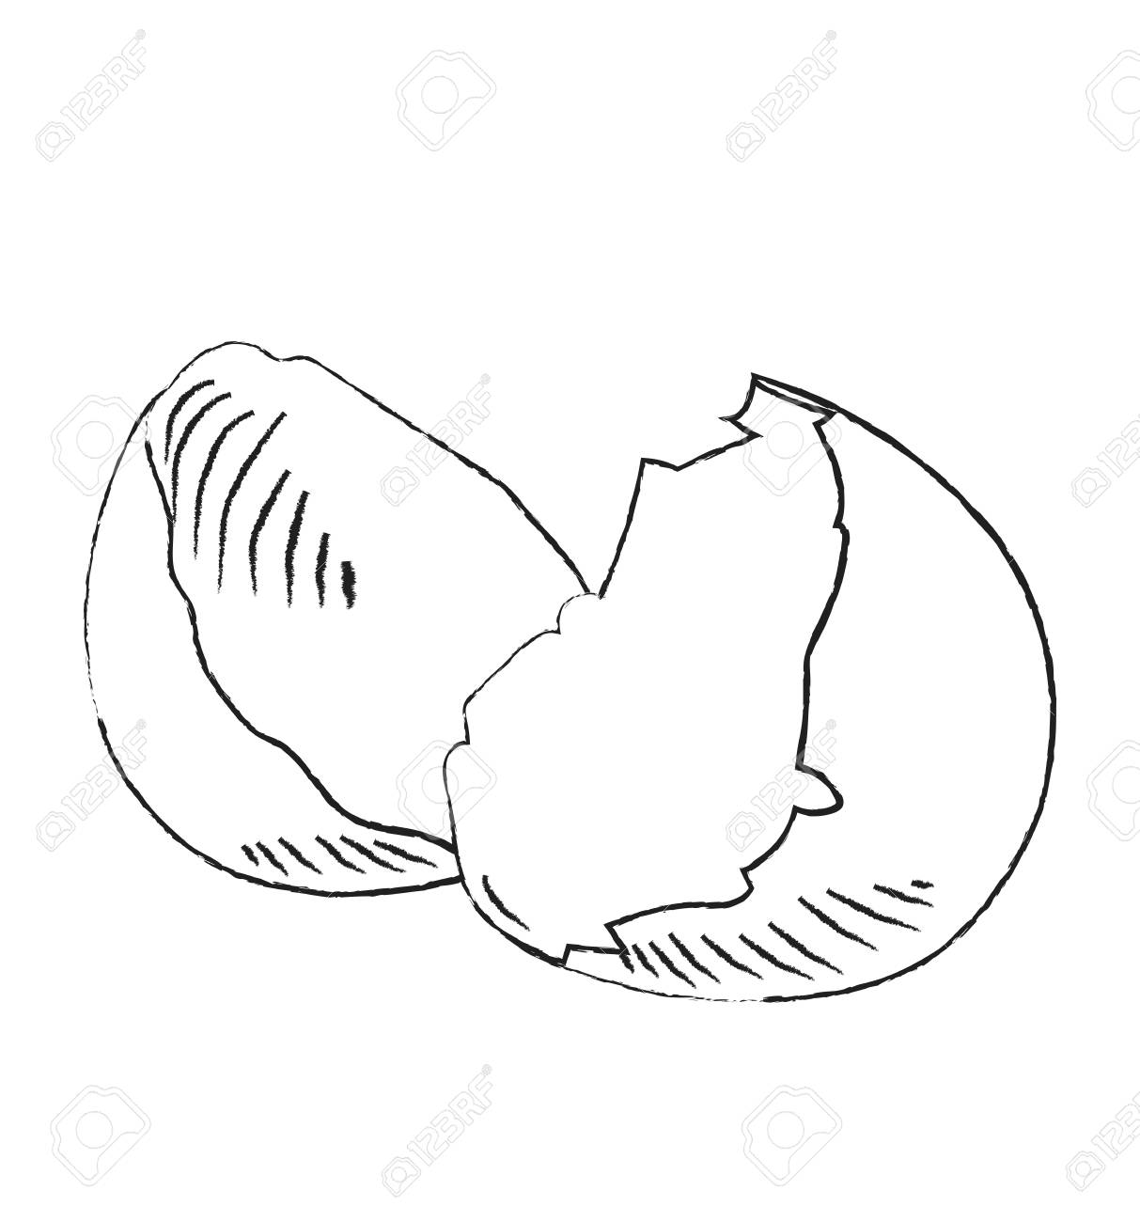
Το πουλάκι με τα 7 πολύχρωμα φτερά Μια φορά κι έναν καιρό ήταν ένα μικρό-μικρό πουλάκι, που μόλις βγήκε απ’ το αυγό του

Slide 2
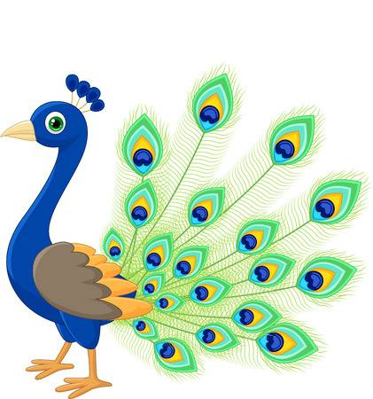
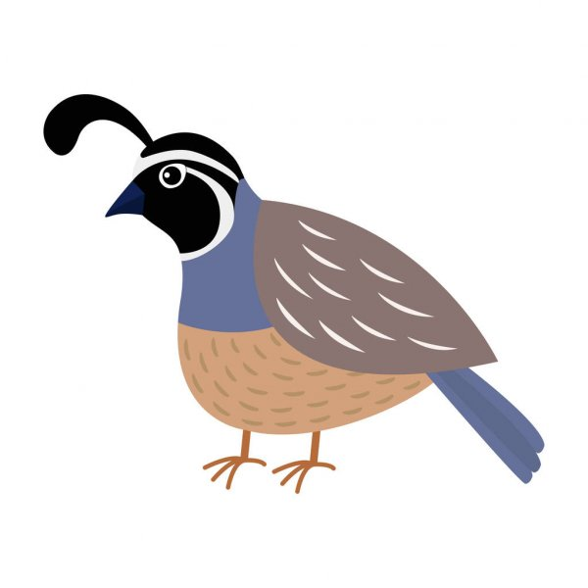
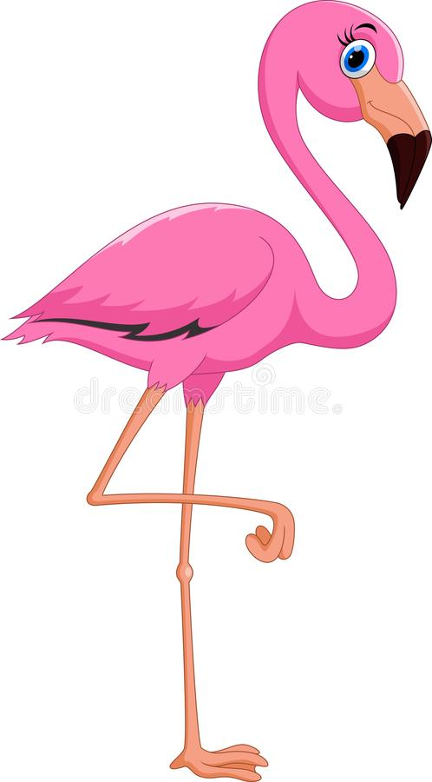
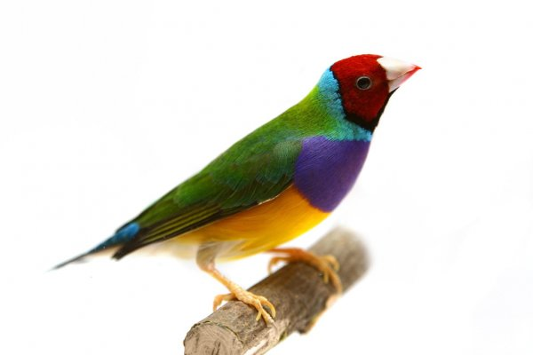
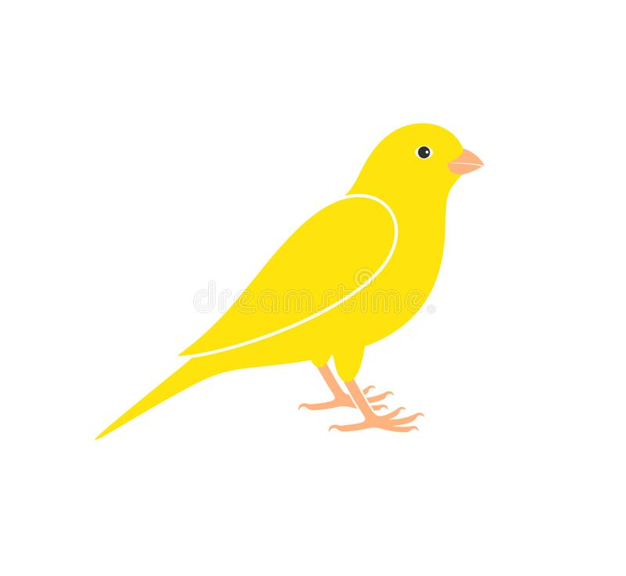
.Τσουφ τσουφ περπάτησε ως το βασίλειο των πουλιών κι άρχισε να θαυμάζει τα περιστέρια, τα παγώνια, τις καρδερίνες, τους παπαγάλους, τα καναρίνια, τις πέρδικες και τα φλαμίνγκο. Τι όμορφα πουλιά! Τι πολύχρωμα φτερά!"Να μπορούσα κι εγώ να τους μοιάσω! σκέφτηκε το μικρό-μικρό πουλάκι

Slide 3
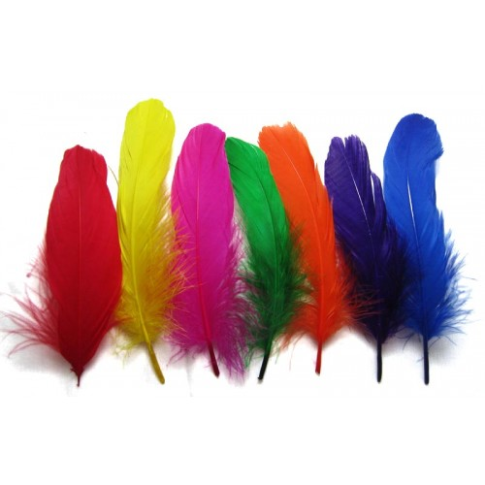
Μα καθώς έσκυβε για να πιει νερό από το ρυάκι, είδε πως κάποια φτεράκια είχαν πέσει εκεί στο χορτάρι. Πήρε, λοιπόν, ένα γαλάζιο φτερό από το περιστέρι και το φόρεσε ,ένα πράσινο από το παγώνι, ένα κόκκινο από την καρδερίνα, ένα πορτοκαλί από τον παπαγάλο, ένα κίτρινο από το καναρίνι, ένα μπλε σκούρο από την πέρδικα, ένα ροζ από το φλαμίνγκο.

Slide 4
Τα φόρεσε όλα κι ένοιωσε τόσο όμορφα!΄Τώρα είχε 7 πολύχρωμα φτερά στην ουρά του.
Κοιτάχτηκε στο νερό και καμάρωσε. Ύστερα, ευτυχισμένο τράβηξε για τη φωλιά του.

Slide 5
Πέρασαν οι 7 πρώτες μέρες και το μπλε φτερό ξεκόλλησε. Πέρασαν άλλες 7 και το πράσινο έπεσε. Ύστερα από 7 μέρες έπεσε και το κόκκινο κι έπειτα από 7 μέρες ξεκόλλησε και το γαλάζιο. Πέρασαν ακόμη 7 μέρες και τότε έπεσε και το κίτρινο φτερό. Στις επόμενες 7 μέρες ξεκόλλησε και το πορτοκαλί και μετά από 7 μέρες έπεσε και το ροζ φτερό, το τελευταίο. Στεναχωρήθηκε πολύ το μικρό-μικρό πουλάκι.

Slide 6
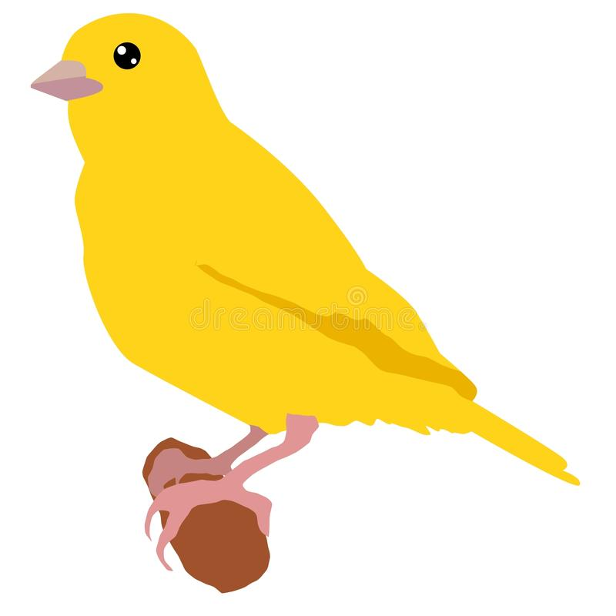
Κίνησε να πάει ξανά στο βασίλειο των πουλιών, να ψάξει να βρει πάλι φτεράκια για να τα κολλήσει πάνω του.Όταν έφτασε εκεί, στο ρυάκι, έσκυψε το κεφαλάκι του στο νερό, και τότε...ξαφνιάστηκε. Είδε πως είχε μεγαλώσει και ένα υπέροχο πουλάκι με κατακίτρινα φτερά καθρεφτιζόταν στο νερό. Ναι, είναι αλήθεια πως το μικρό πουλάκι είχε γίνει ένα πανέμορφο καναρίνι! Και κελάηδησε χαρούμενο

